Slide 1
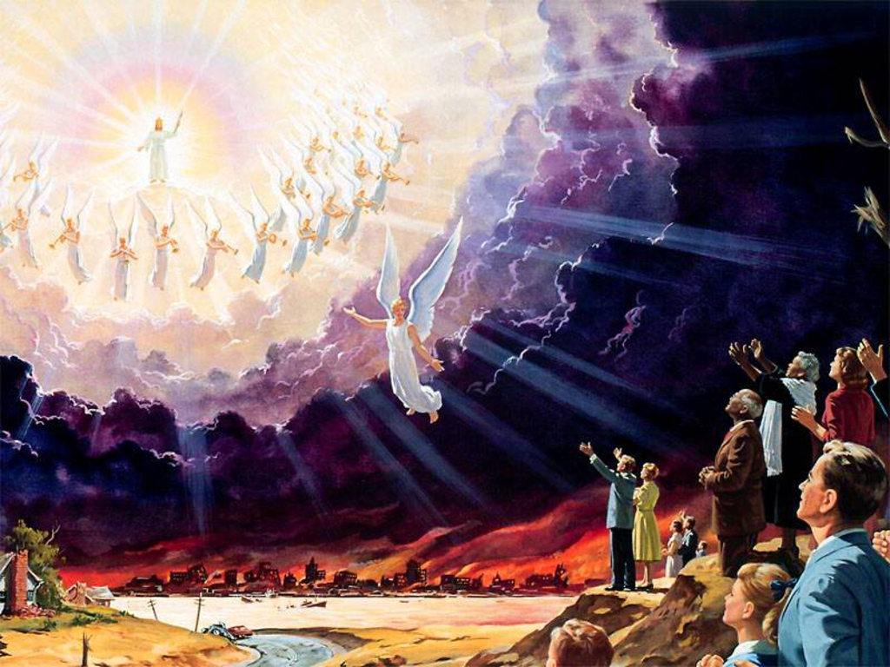




Presentaciones Musicales
Cristo Viene por Segunda Vez
Cita Bíblica de Hoy
“ Estando ellos con los ojos puestos en el cielo, entre tanto que ÉL se iba, he aquí se pusieron junto a ellos dos varones con vestiduras blancas, los cuales también les dijeron: Varones galileos, ¿por qué estáis mirando al cielo? Este mismo Jesús, que ha sido tomado de vosotros al cielo, ASÍ VENDRÁ COMO LE HABÉIS VISTO IR AL CIELO” (Hechos 1:10-11)
Roberto
Hacer clic para comenzar
Lima-Perú

Slide 2
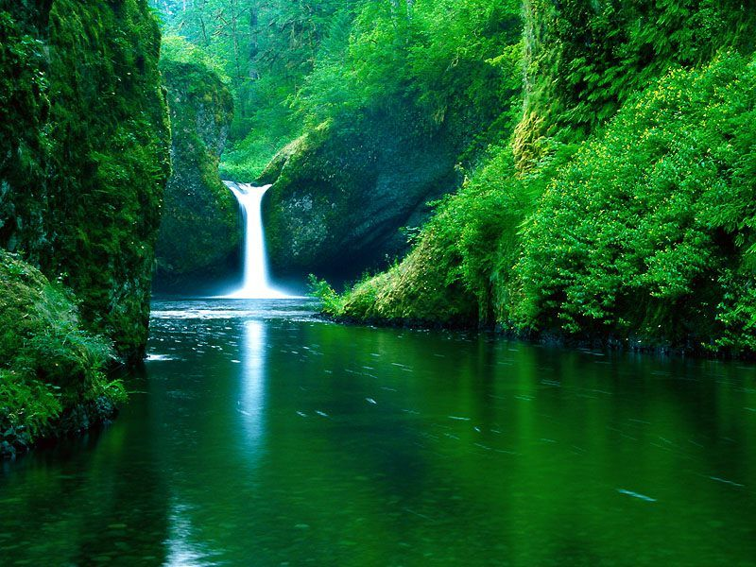

SUMÉRGEME
Canta: Jesús Adrián Romero

Slide 3
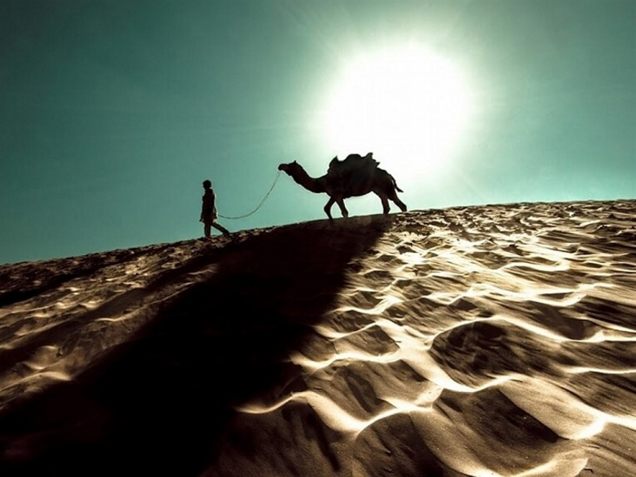
Cansado del camino
sediento de ti
un desierto he cruzado
sin fuerzas he quedado
vengo a ti

Slide 4

Luché como soldado
y a veces sufrí
y aunque la lucha he ganado
mi armadura he desgastado
vengo a Ti

Slide 5
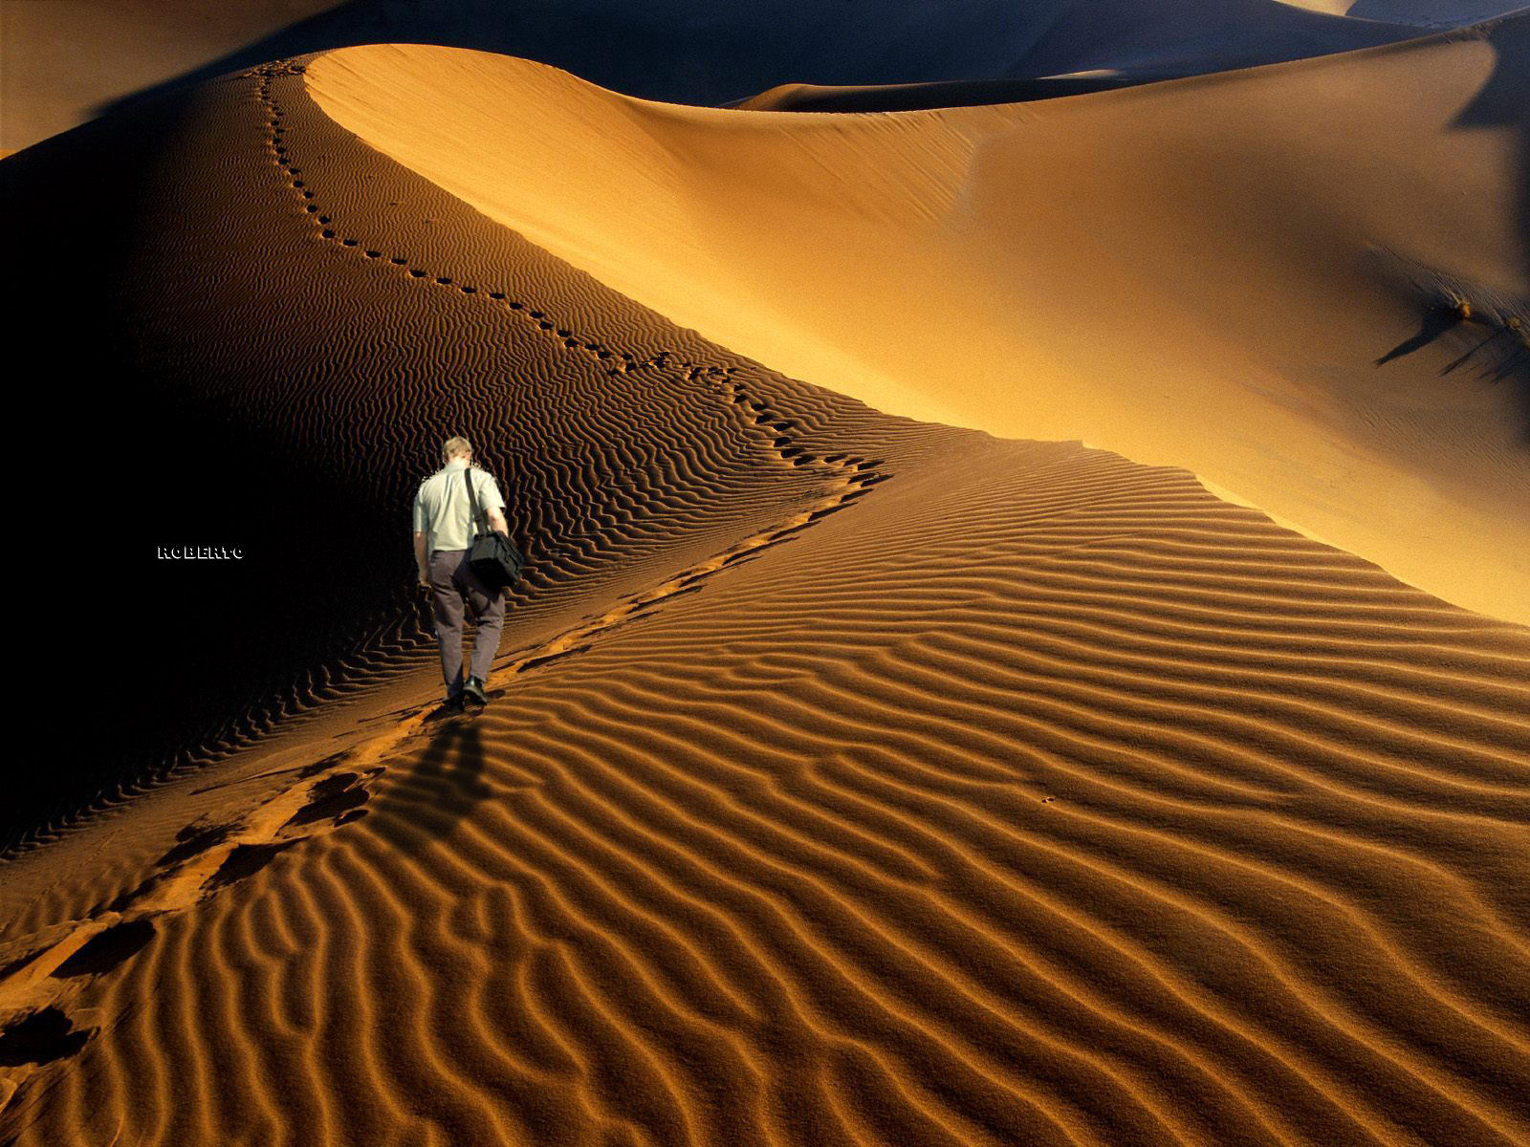
Cansado del camino
sediento de Ti
un desierto he cruzado
sin fuerzas he quedado
vengo a Ti

Slide 6

Luché como soldado
y a veces sufrí
y aunque la lucha he ganado
mi armadura he desgastado
vengo a Ti

Slide 7
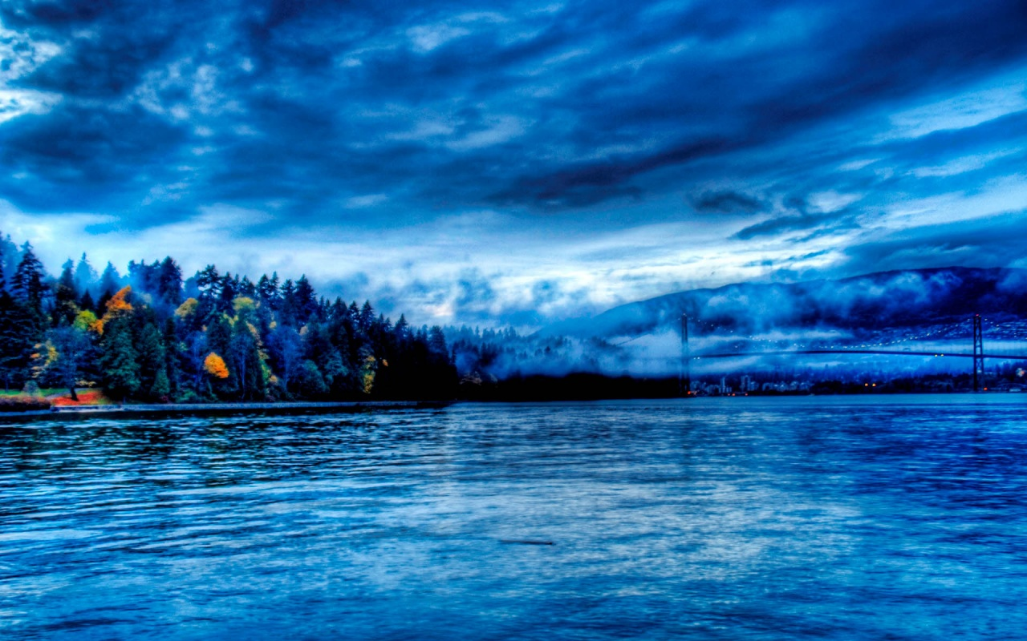
Sumérgeme
en el río de tu Espíritu
necesito refrescar este seco corazón
sediento de Ti

Slide 8
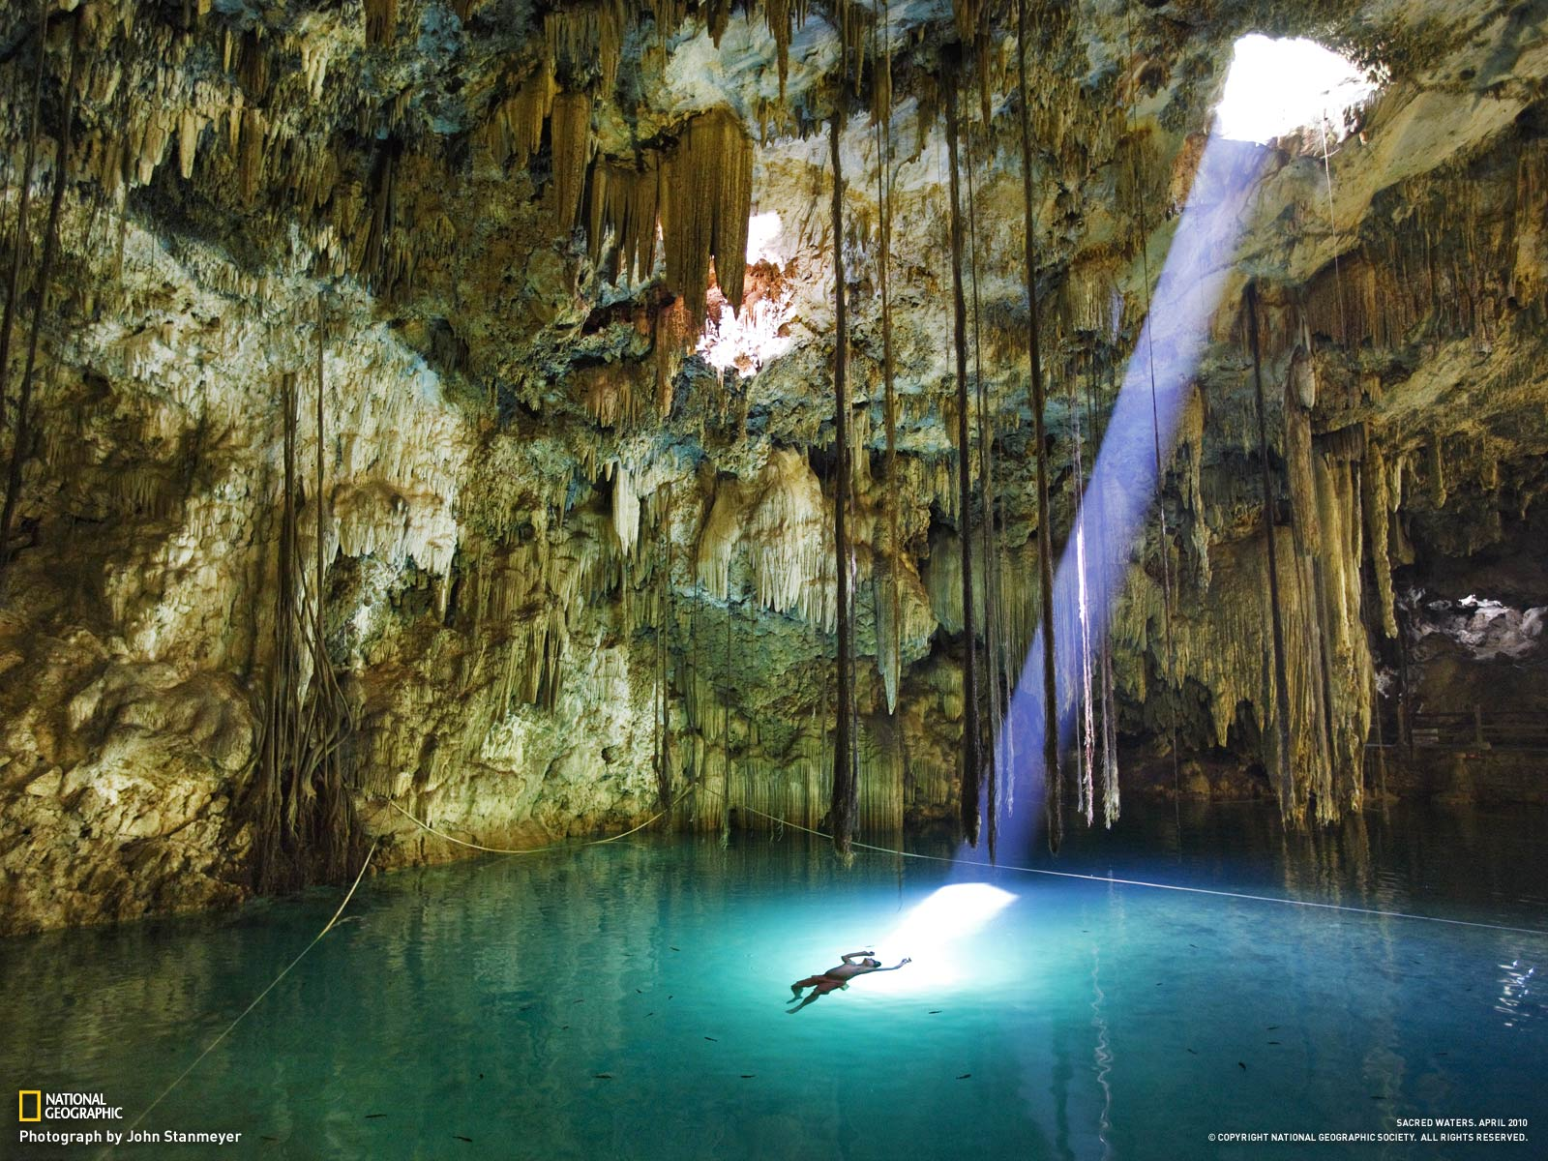
Sumérgeme
en el río de tu Espíritu
necesito refrescar este seco corazón
sediento de Ti

Slide 9

Cansado del camino
sediento de Ti
un desierto he cruzado
sin fuerzas he quedado
vengo a Ti

Slide 10
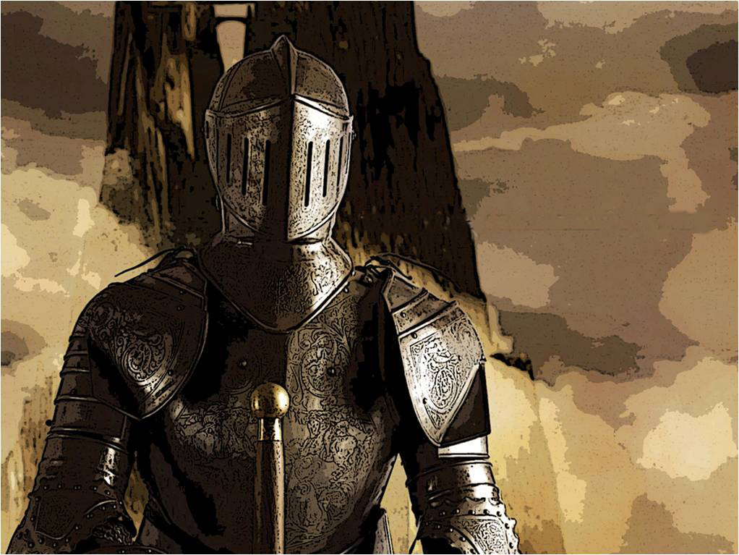
Luché como soldado
y a veces sufrí
y aunque la lucha he ganado
mi armadura he desgastado
vengo a Ti

Slide 11
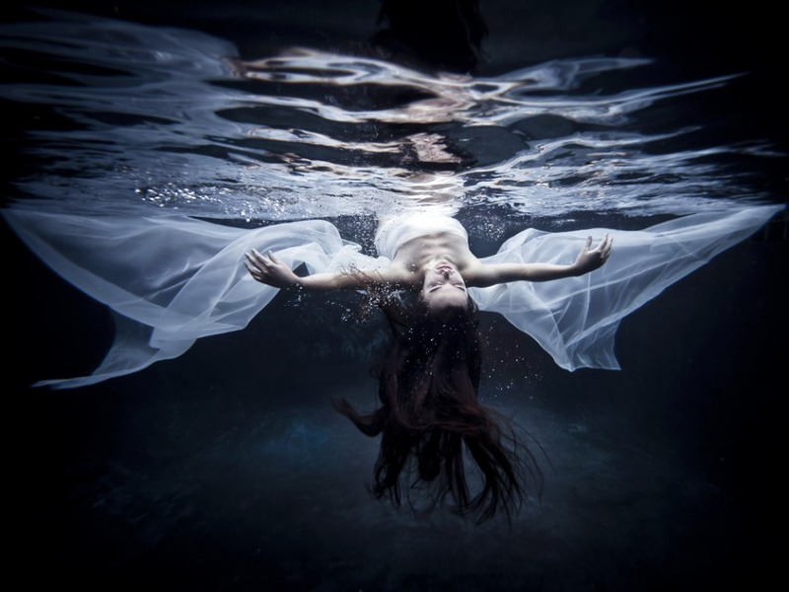
Sumérgeme
en el río de tu Espíritu
necesito refrescar este seco corazón
sediento de Ti

Slide 12
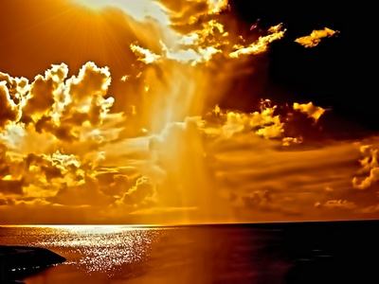
Sumérgeme
en el río de tu Espíritu
necesito refrescar este seco corazón
sediento de Ti

Slide 13


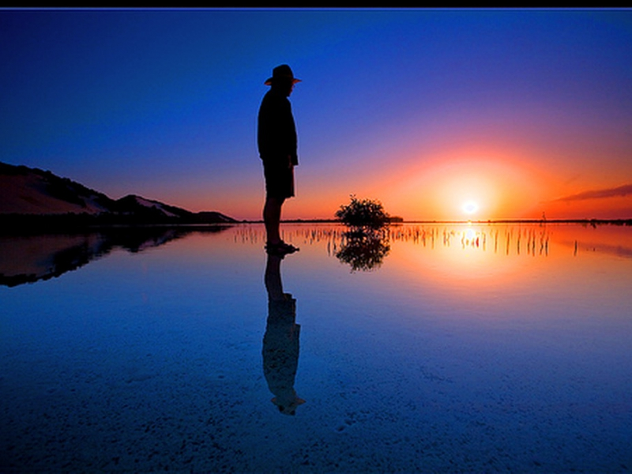
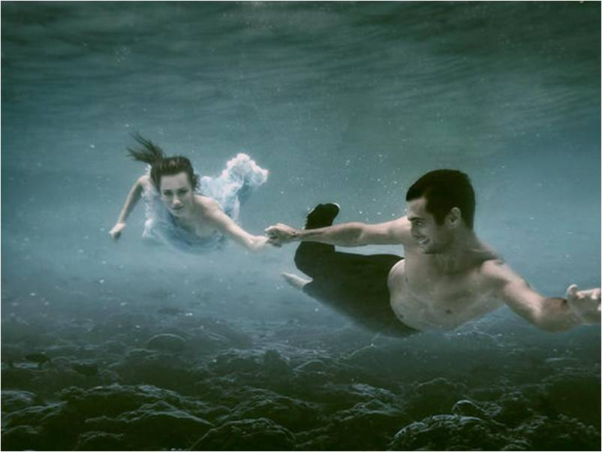


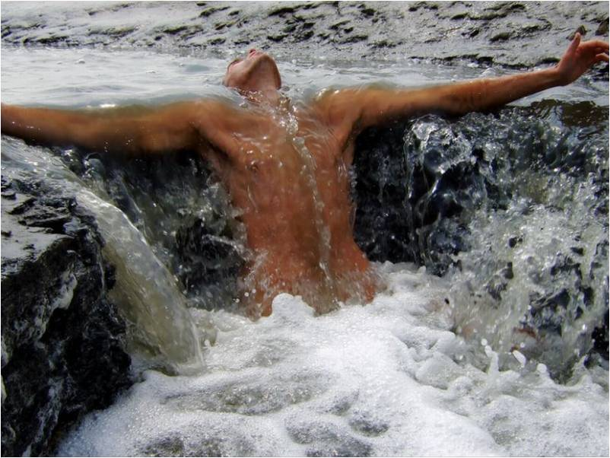
Sumérgeme
en el río de tu Espíritu
necesito refrescar este seco corazón
sediento de Ti
Sumérgeme….
Roberto

Slide 14

TRABAJOS CRISTIANOS PUBLICADOS POR MI EN “MIS PPS”
1.- Evidencias Científicas de la Biblia – Parte I – DAR CLIC AQUÍ
2.- Melodía Cristiana: Sendas Dios Hará – DAR CLIC AQUÍ
3.- Evidencias Científicas de la Biblia – Parte II – DAR CLIC AQUÍ
Hacer clic para siguiente diapositiva

Slide 15



Accede a la sección que desees desde aquí:
Propia Creación
De la Red
Dedicatorias | Fechas Especiales | Graciosos
Historia y Arte | Lugares | Musicales
Naturaleza y Ciencias | Política | Reflexión
Religiosos | Románticos | Salud
Dedicatorias | Fechas Especiales | Graciosos
Historia y Arte | Lugares | Musicales
Naturaleza y Ciencias | Política | Reflexión
Religiosos | Románticos | Salud
Si deseas recibir pps periódicamente en tu correo electrónico subscríbete aquí:

